Slide 1
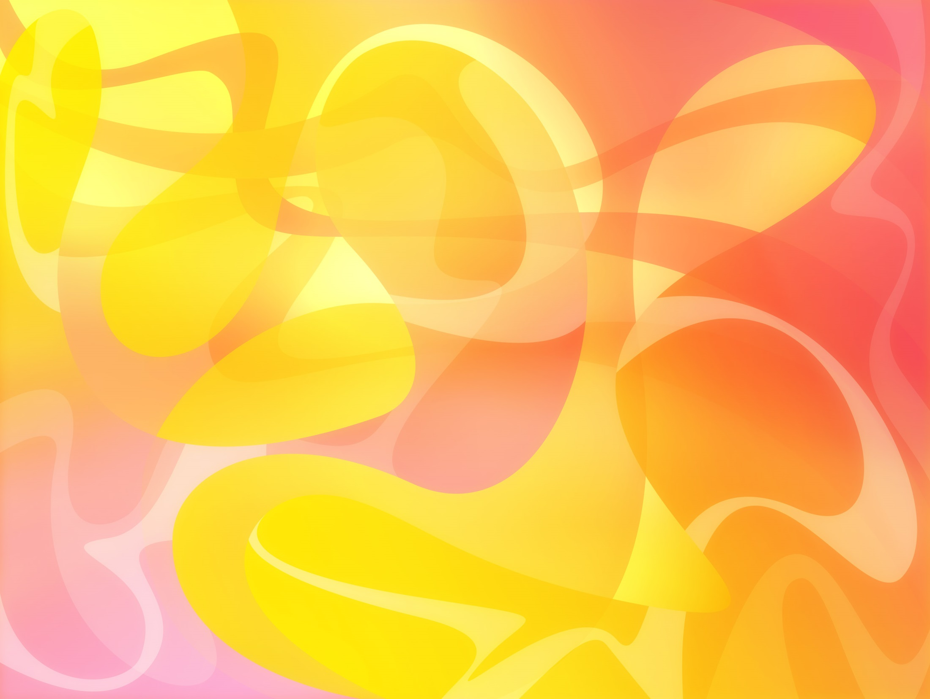
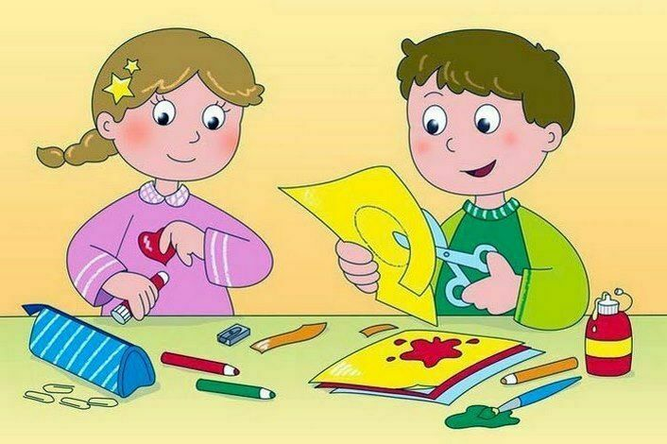
Занятие по аппликации в подготовительной группе
Тема «Мой любимый попугай»
Подготовила воспитатель МБДОУ детский сад №393 Винокурова Татьяна Владимировна

Slide 2
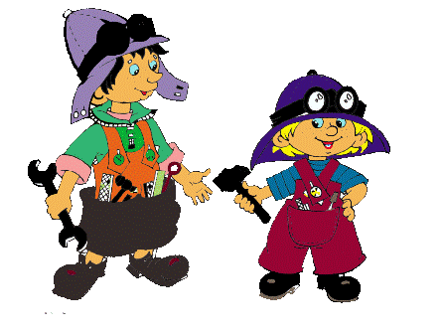
Тук-тук, ребята! Мы здесь, на экране!
Здравствуйте, ребята, меня зовут Винтик, а меня Шпунтик! Узнаете нас?
Мы очень любим конструировать, что-то изобретать. А вы, ребята любите конструировать, создавать что-нибудь интересное из простых вещей?
Сегодня мы с вами, ребята будем конструировать из цветной бумаги. Но сначала отгадайте загадку!

Slide 3
Он заметен среди веток
В ярких перьях всех расцветок.
Если в клетке, приручен,-
Говорить умеет он.

Slide 4
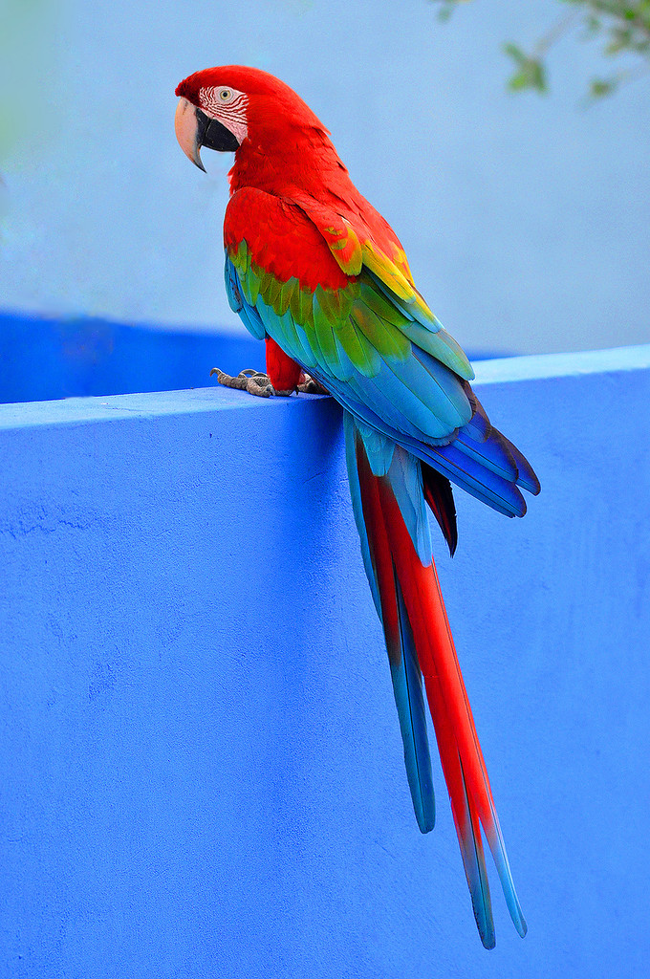
Молодцы, ребята, конечно это попугай!
Сегодня мы с вами, ребята, сделаем аппликацию «Мой любимый попугай».
Готовы? Мы начинаем!

Slide 5
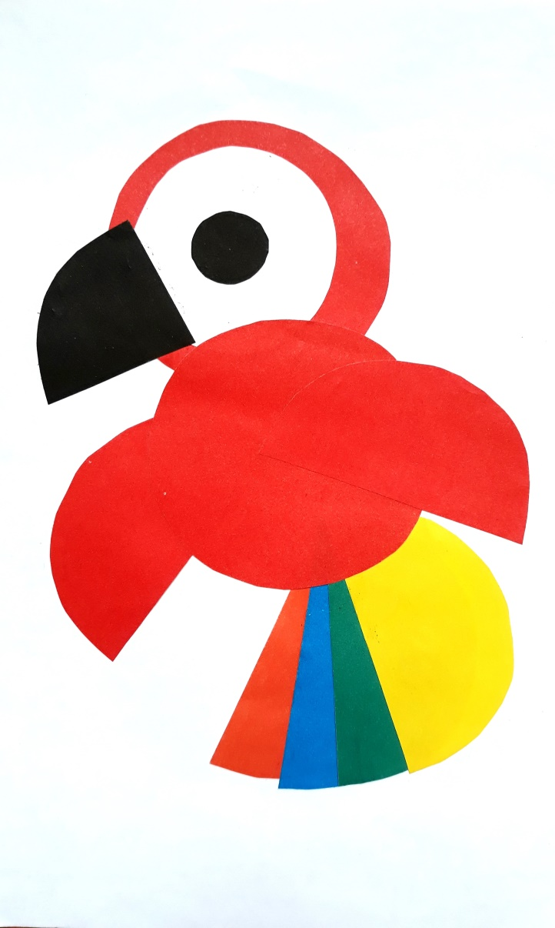
Аппликация «Мой любимый попугай». Вот такого веселого попугая мы сегодня с вами, ребята, будем делать.

Slide 6
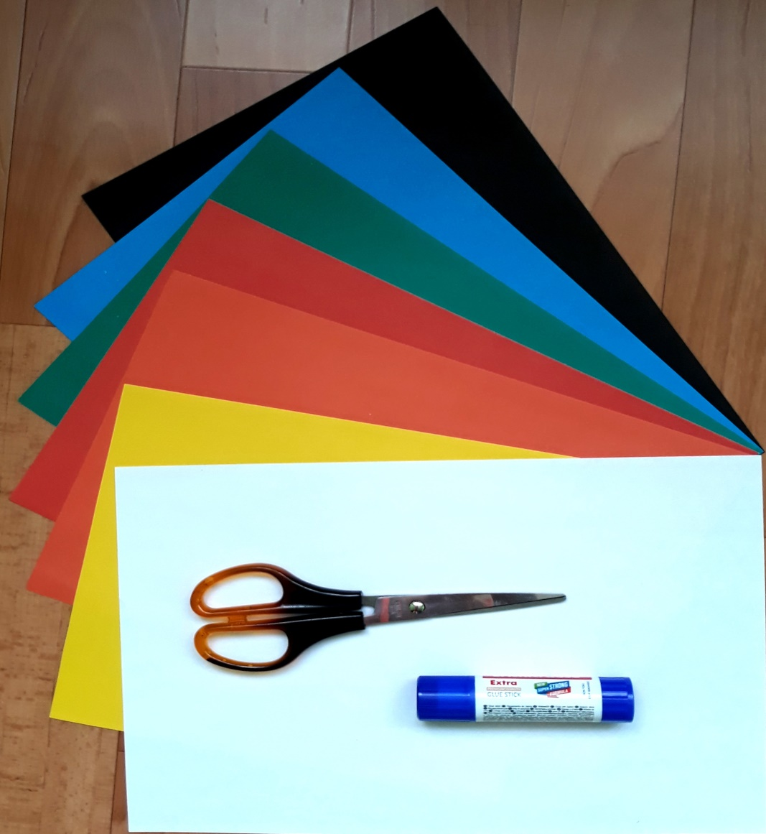
Для создания аппликации нам сегодня потребуются следующие материалы.

Slide 7
Но сначала мы с вами, ребята повторим технику безопасности.
1. Пользуйтесь ножницами с закруглёнными концами.
2. Храните ножницы в определенном месте, кладите их сомкнутыми острыми концами от себя.
3. Передавать ножницы нужно кольцами вперед с сомкнутыми лезвиями.
4. Нельзя резать на ходу.
5. Не работайте тупыми ножницами.
6. Не держите ножницы лезвием вверх.

Slide 8
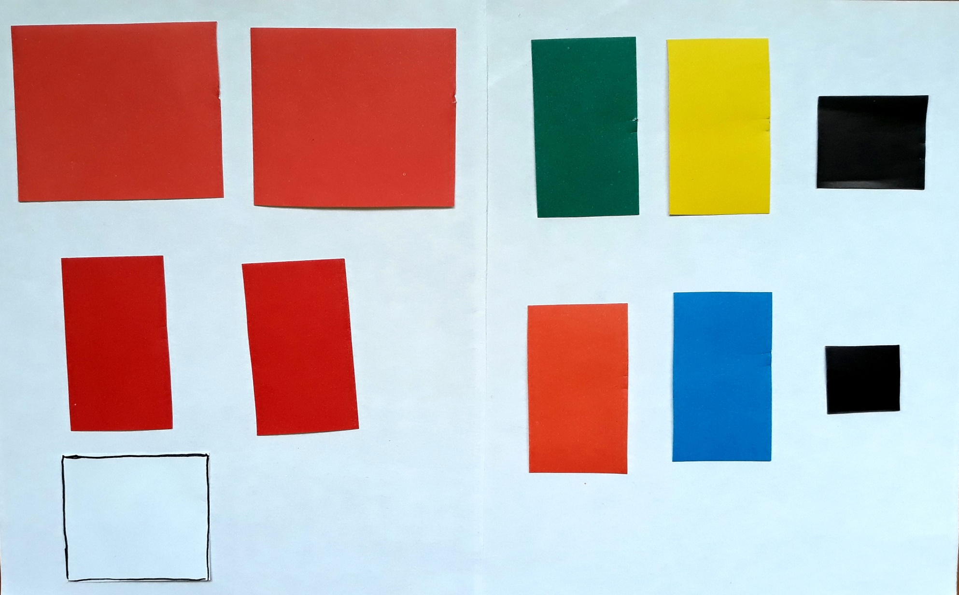
Итак, ребята, мы приступаем к работе. Для создания нам необходима основа- половина белого листа А4. Из цветной бумаги нам нужно вырезать квадраты размером 6 см (2 штуки), квадрат размером 4,5 см (1 штука), прямоугольники размером 3см/6см (6 штук), квадрат размером 3 см, квадрат размером 2,5 см.

Slide 9
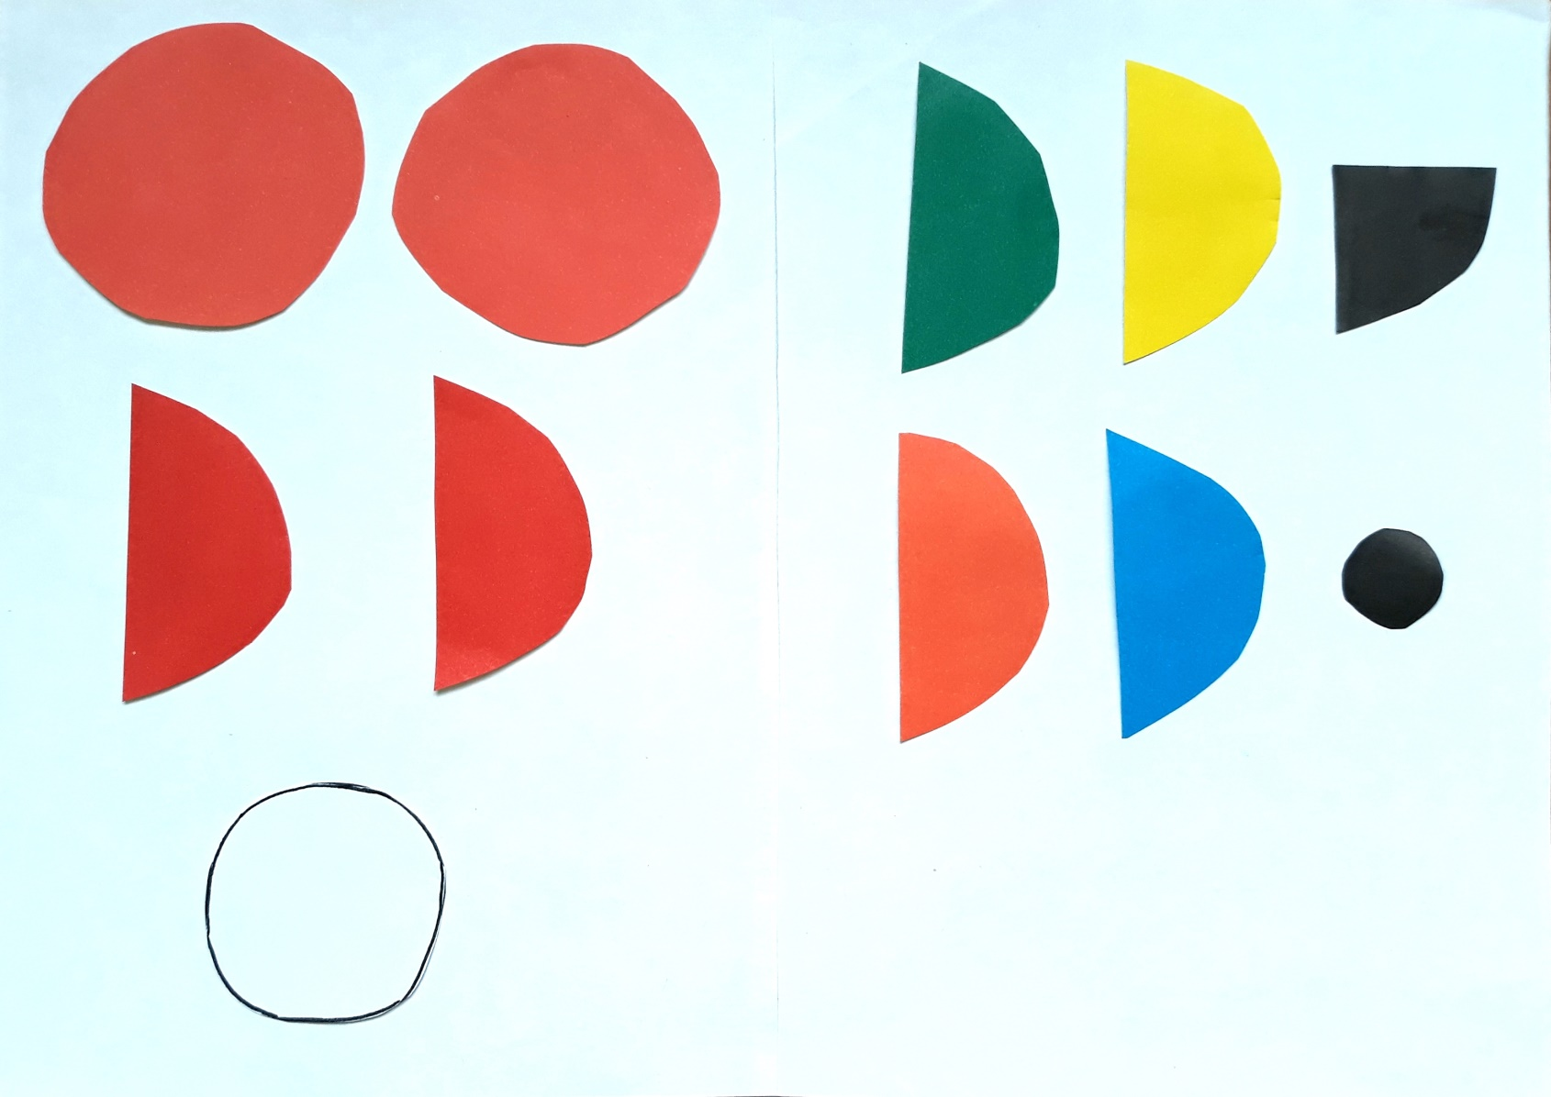
Сейчас, ребята, начинаем работать ножницами. Из квадратов необходимо сделать круги, из прямоугольников полукруги, у большого черного квадрата обрезаем один уголок.

Slide 10
Молодцы, ребята, сделали заготовки для аппликации. А сейчас давайте отдохнем.
Девочки и мальчики,
Сейчас вы попугайчики (отводят руки назад)
Быстро все на пальму сели,
Друг на друга поглядели (садятся на стулья поворачивают голову вправо влево)
Головами повертели –
На лиану полетели.(бег врассыпную)
Крылья хорошо иметь, (делают взмахи руками, стоя на месте)
Сидеть можно и лететь.(садятся по-турецки и машут руками)

Slide 11
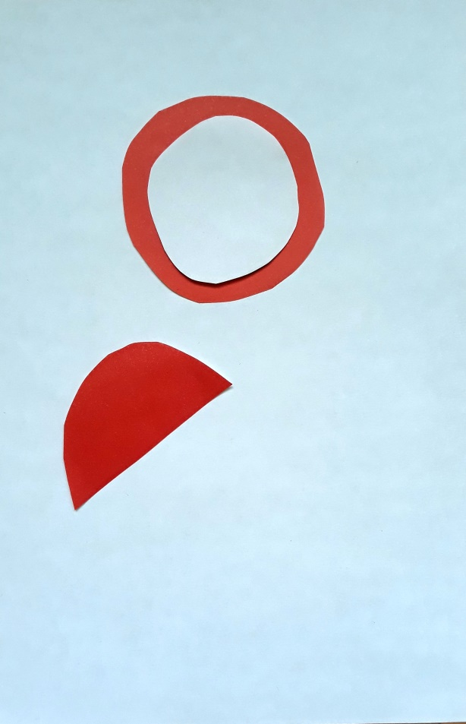
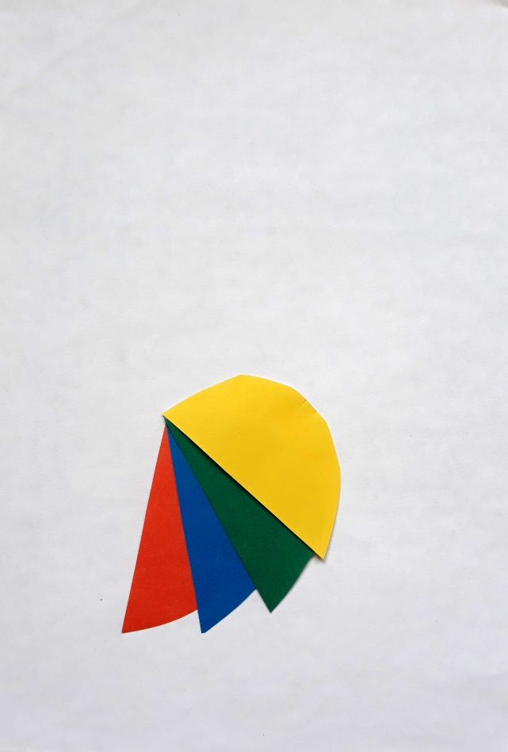
Молодцы, ребята, отдохнули?! А сейчас мы продолжаем делать нашу аппликацию. Начинаем работать клеем. Возьмите большой красный кружок и наклейте на белый лист бумаги, на красный кружок наклейте белый. Это будет голова попугая.
Далее нужно приклеить на лист бумаги красный полукруг, это будет крыло нашего попугая. Отдельно собираем хвост попугая из четырех полукругов. Полукруги между собой склеиваем.

Slide 12
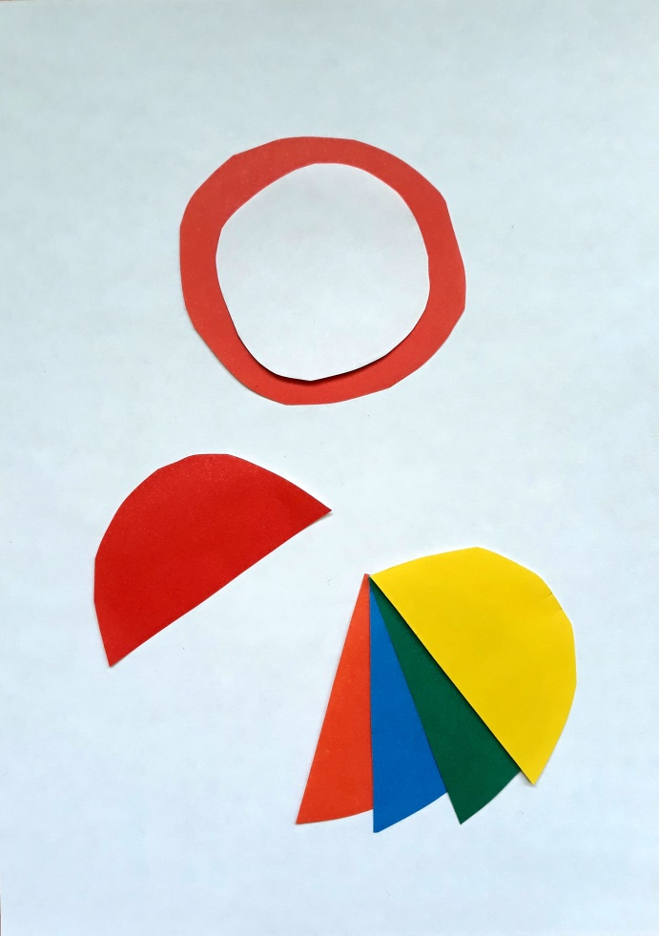
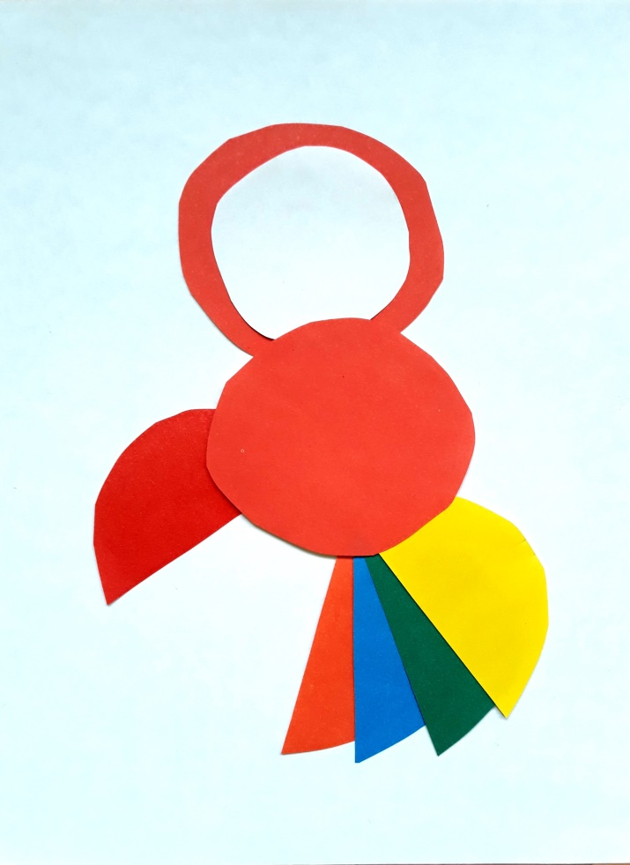
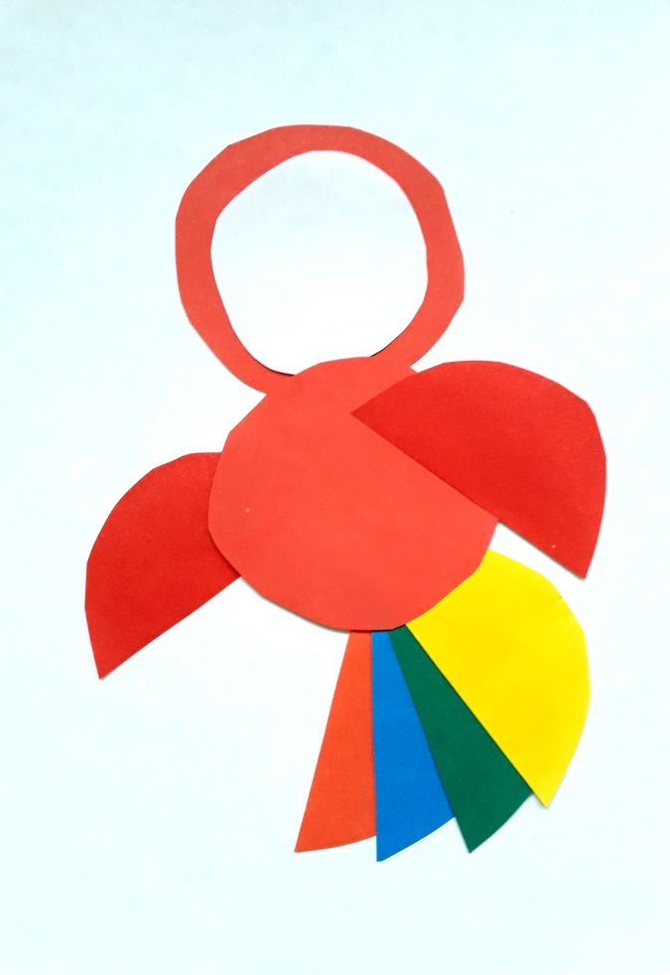
Молодцы, ребята, все получается?! Красивый хвост попугая приклеиваем на нашу основу- лист бумаги.
Затем берем красный круг и приклеиваем его поверх головы, крыла и хвоста, это будет тело нашего попугая.
Берем красный полукруг и приклеиваем его на тело попугая, это будет второе крыло попугая.

Slide 13
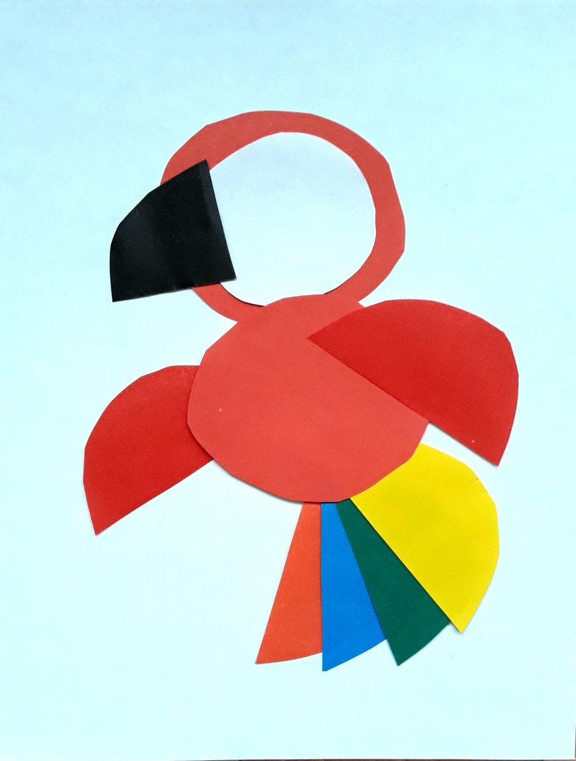
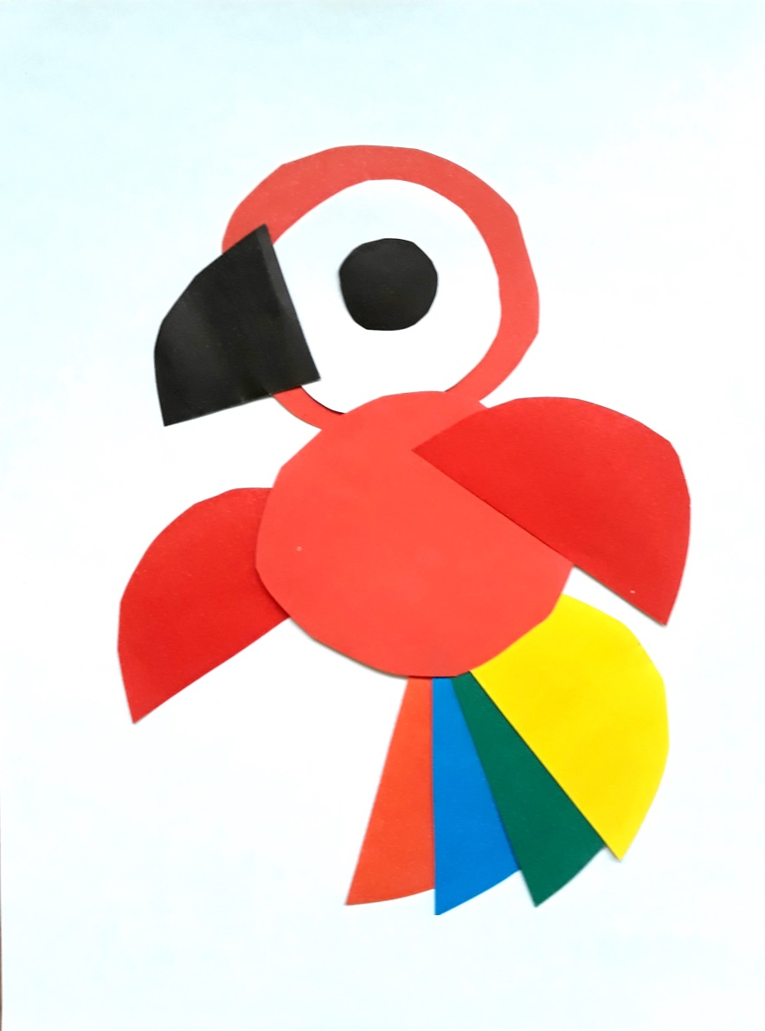
Молодцы, ребята, продолжаем, осталось совсем немного. Теперь приклеиваем клюв попугаю и глаз.
Наш попугай готов!

Slide 14
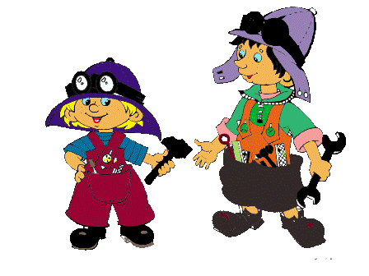
Ребята, вы такие умнички, посмотрите какие красивые у нас получили попугаи. Что было для вас самым интересным? Трудным? Легким ?
А теперь повторим, как попугаи, ребята.
«Говорит попугай попугаю:
«Я тебя попугай, попугаю».
Попугаю в ответ попугай:
«Попугай, попугая, попугай!»
До новых встреч, ребята!

Slide 15
Желаем творческих успехов!

